Slide 1
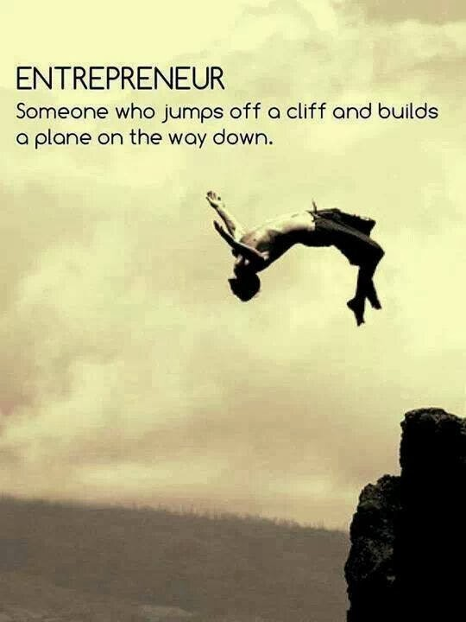
کارآفرین کیست؟ استارت‌آپ چیست؟
استارت‌آپ
کارآفرین
مهدی ناصری

Slide 2
کارآفرین، کسی است که از صخره‌ای بلند می‌پرد
بعد دنبال راهی برای فرود می‌گردد
کارآفرین

Slide 3
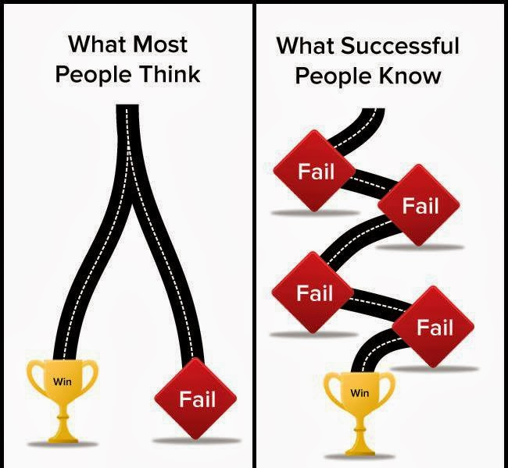
کارآفرین به دنبال موفقیت است
کارآفرین

Slide 4
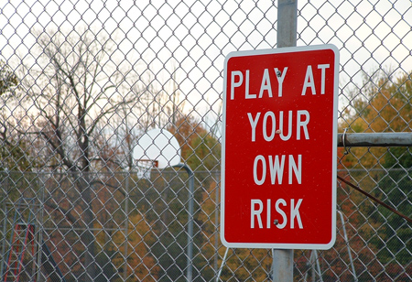
کارآفرین از خطر کردن نمی‌ترسد
کارآفرین

Slide 5

کارآفرین عاشق است
کارآفرین

Slide 6

کارآفرین استقامت بالایی دارد
کارآفرین

Slide 7
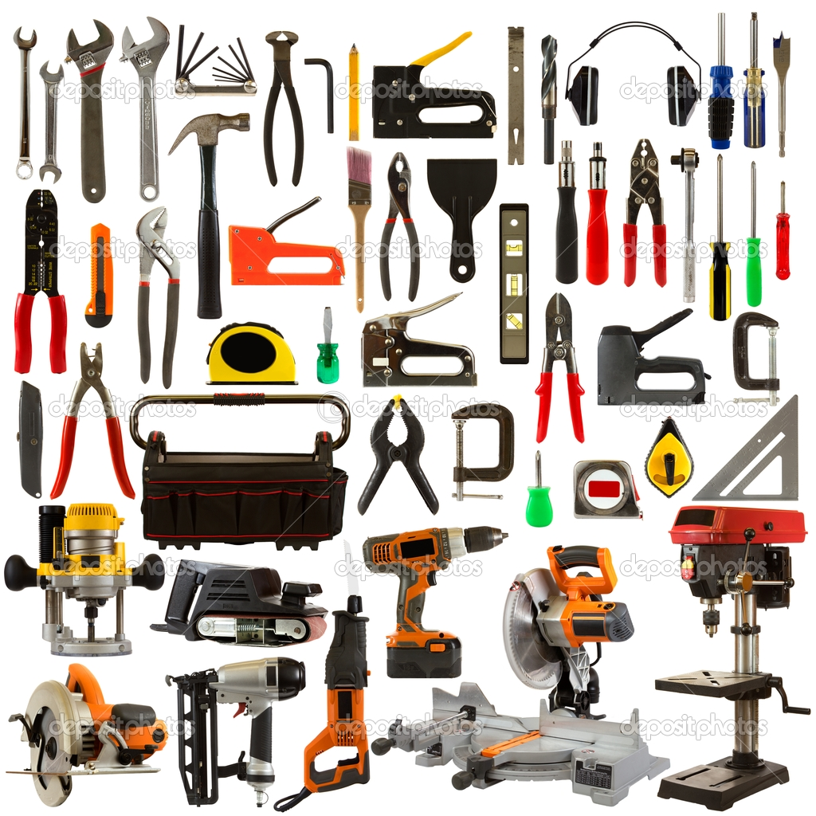
کارآفرین مهارت خوبی دارد
کارآفرین

Slide 8

کارآفرین خلاق است
کارآفرین

Slide 9

کارآفرین به دنبال فرصت‌هاست
کارآفرین

Slide 10

کارآفرین همیشه در حال یادگیری است
کارآفرین

Slide 11
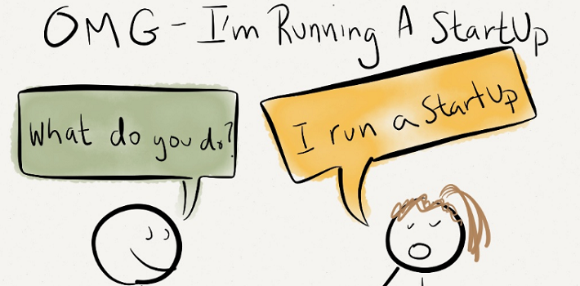
کارآفرین

Slide 12
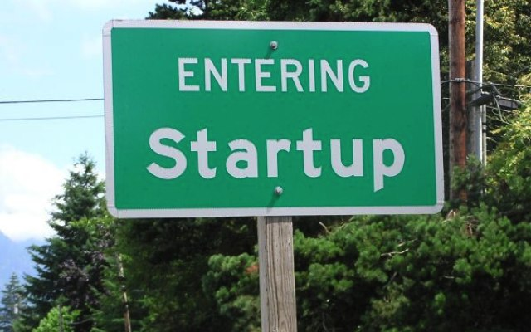

Slide 13
سازمانی است که شکل گرفته است تا در جستجوی مدل کسب‌وکاری قابل تکرار و مقیاس‌پذیر باشد. (Steve Blank)

Slide 14
نهادی است انسانی که ساخته شده برای خلق محصول یا خدمتی نو در شرایط عدم قطعیت بسیار. (Eric Ries)

Slide 15
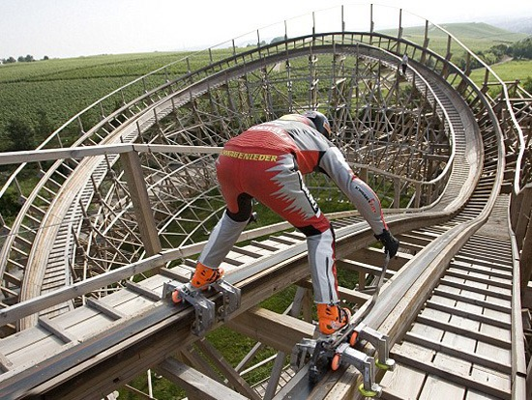

Slide 16
نوآوري

Slide 17
عدم قطعيت
نوآوري

Slide 18

استارت آپ
سازمانی موقت

Slide 19

استارت آپ
درحال جستجو

Slide 20

استارت آپ
قابل تکرار

Slide 21
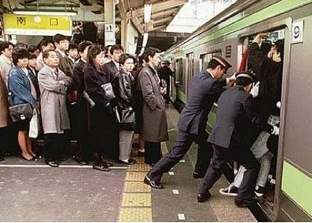
استارت آپ
گسترش‌پذیر

Slide 22
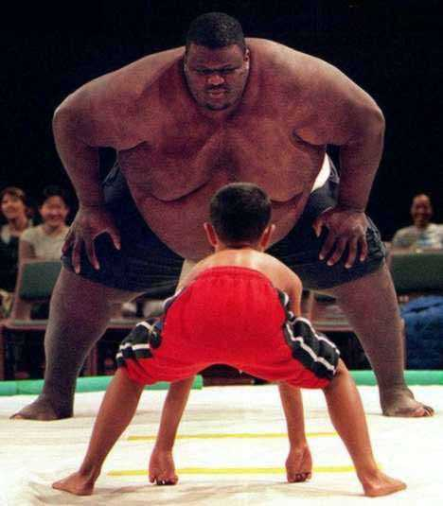
استارت آپ
نسخه
کوچک
یک شرکت
بزرگ
نیست

Slide 23
انواع استارت آپ
Lifestyle business
Small business
Scalable startup
Buyable startup
Large company
Social entrepreneur

Slide 24
انواع استارت آپ
Lifestyle Startups: Work to Live their Passion.
Examples: Professional Photographers, Healthclubs, Surf Shops, Ski Instructors, Golf Pros

Slide 25
انواع استارت آپ
Small Business Startups: Work to Feed the Family.
Examples: Restaurants, Clothing stores, coffee shops, Cleaning Services, Contractors, Taxi Cabs, Consultants

Slide 26
انواع استارت آپ
Scalable Startups: Born to Be Big:
Examples: Google, Facebook, Skype, Apple, Ford, Boeing, SoftServe, etc.

Slide 27
انواع استارت آپ
Buyable Startups: Born to Flip:
Examples: Tumblr (acquired by Yahoo), Instagram (acquired by Facebook), Groupon (should have taken the offer from Google!)

Slide 28
انواع استارت آپ
Large Company Startups: Innovate or Evaporate:
Examples: Boeing (satelites, rockets), Ford Motor Company (Ford credit), Apple Computer (iPod, iPhone, iPad), Hewlett Packard (printers), Research In Motion (?)

Slide 29
انواع استارت آپ
Social Startups: Driven to Make a Difference:
Examples: Tom’s (shoes), Ethos (water), Husk Power Systems (electricity generation)

Slide 30
کدام نوع استارت‌آپ برای شما مناسب‌تر است؟
Lifestyle business
Small business
Scalable startup
Buyable startup
Large company
Social entrepreneur

Slide 31
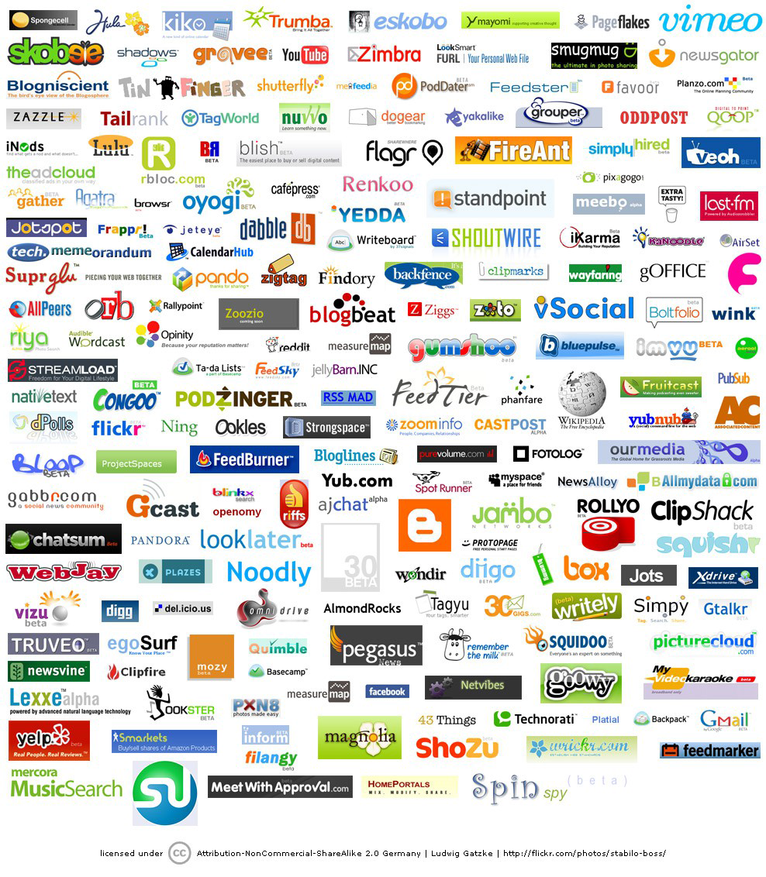
بیشتر استارت آپ ها شکست می خورند

Slide 32
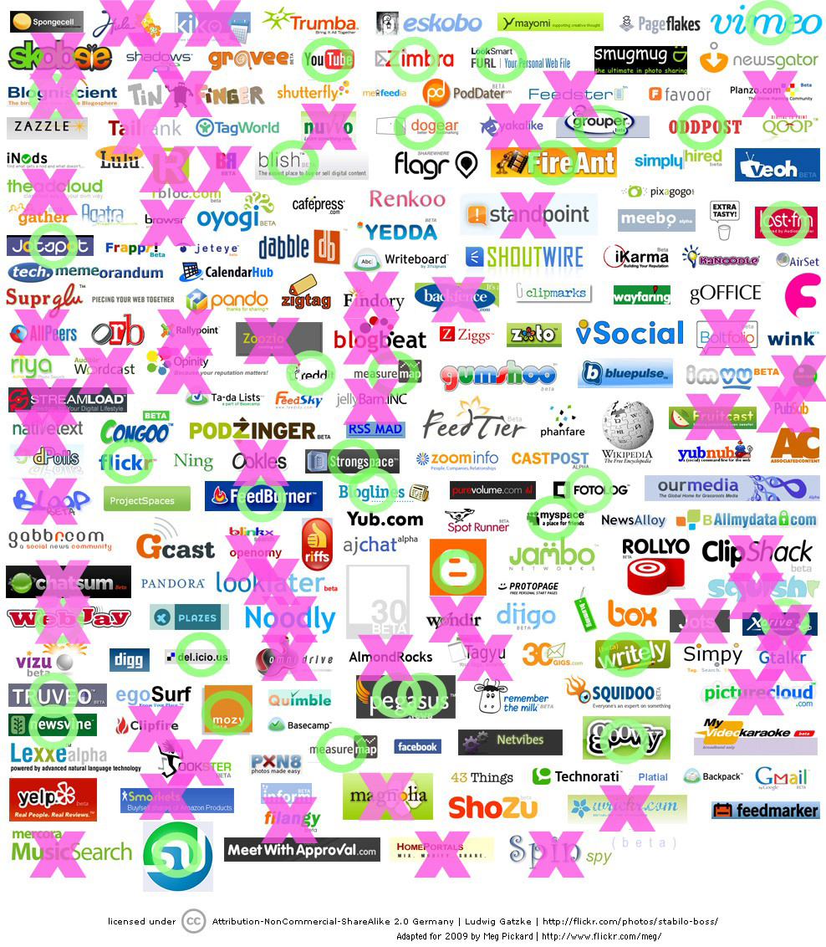
بیشتر استارت آپ ها شکست می خورند

Slide 33


بهترین فناوری همیشه برنده نیست

Slide 34




اولین بودن همیشه مهم نیست

Slide 35




یک برند موفق همیشه فروش بالا را ضمانت نمی کند

Slide 36


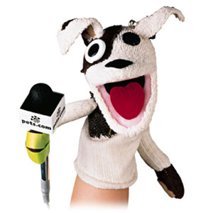
سرمایه گذاری اولیه بالا همه مشکلات را حل نمی کند

Slide 37
موفقیت استارت آپ ها می تواند مهندسی شود و باید آن را یاد گرفت

Slide 38
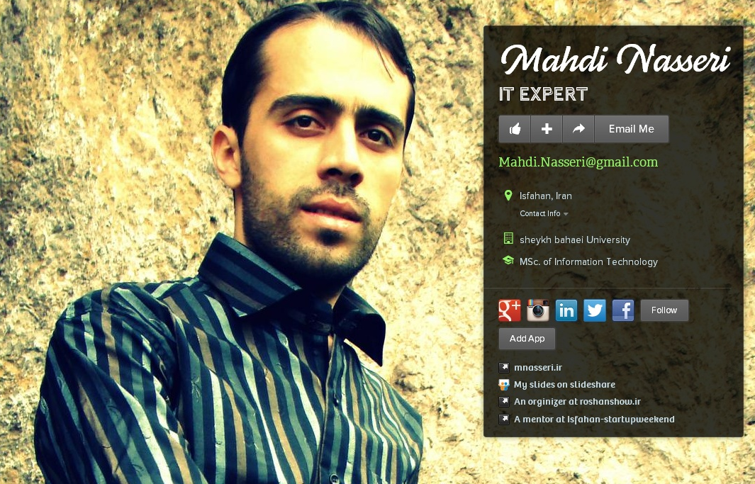
about.me/mahdi.nasseri

